Slide 1
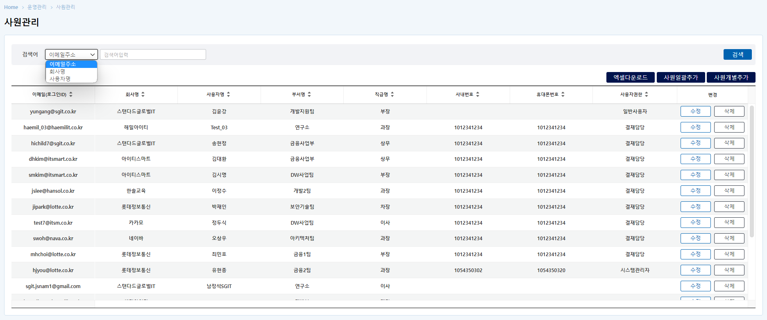
공통사항으로 말씀드렸던 프로그램 각 목록표의 제목줄 글씨 확대

Slide 2
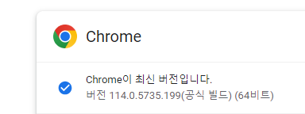

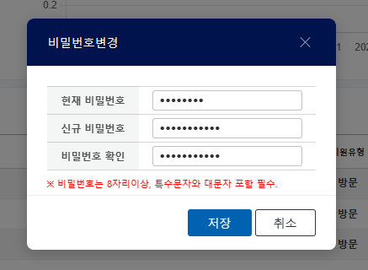
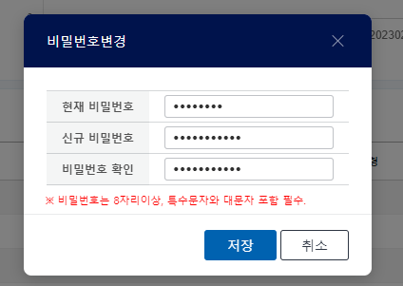
비밀번호 변경시 저장 눌러도 변화가 없습니다.(변경불가) 엣지, 크롬에서 테스트하였습니다.

Slide 3
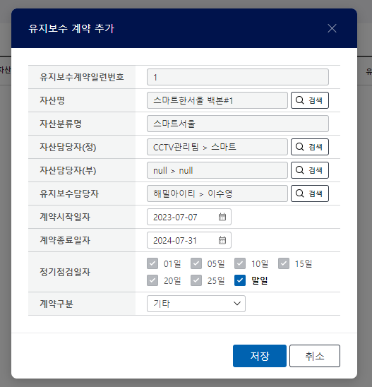
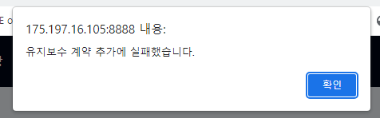
현재 계약 추가가 안됩니다.(실패했다고 나옵니다.)

Slide 4
담당자들 선택시 ‘null > null’로 입력되는 경우가 있습니다.(항상 그런건 아닙니다.) 여러 번 해보았으나 정확한 조건은 찾지 못했습니다.

Slide 5
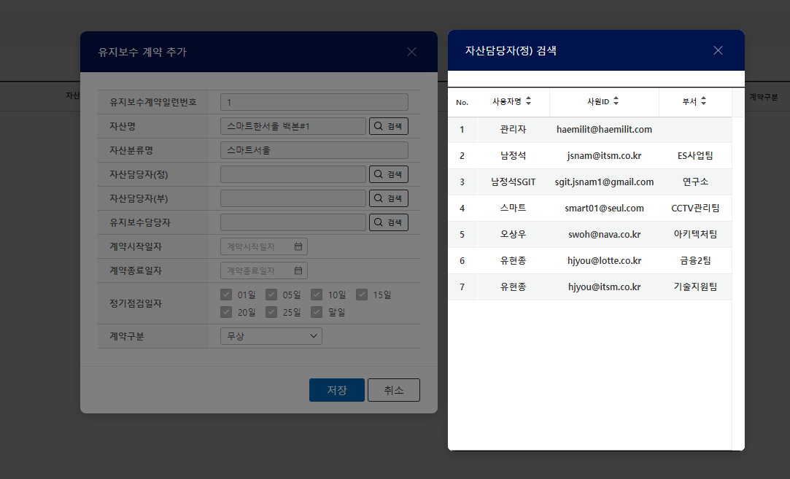
계약관리 -> 계약추가 담당자 검색시 회사명까지 나오면 좋을 것 같습니다. 현재 나오는 내용으로는 사용자와 유지보수담당 구분이 어렵습니다.

Slide 6
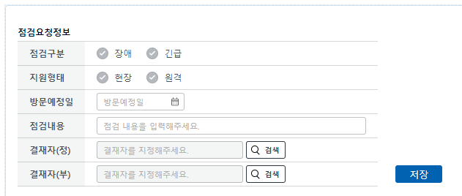
점검관리 -> 점검요청 결재자(부)가 현재 필수 입력 항목 -> 선택 입력 항목으로 변경

Slide 7
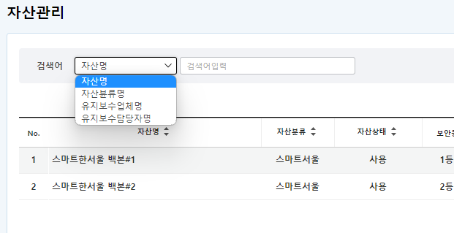
자산관리 -> 검색어 종류 '유지보수업체명' 및 '유지보수담당자명'은 추가할 때 입력사항이 아니라서 없어도 될 것 같습니다.

Slide 8
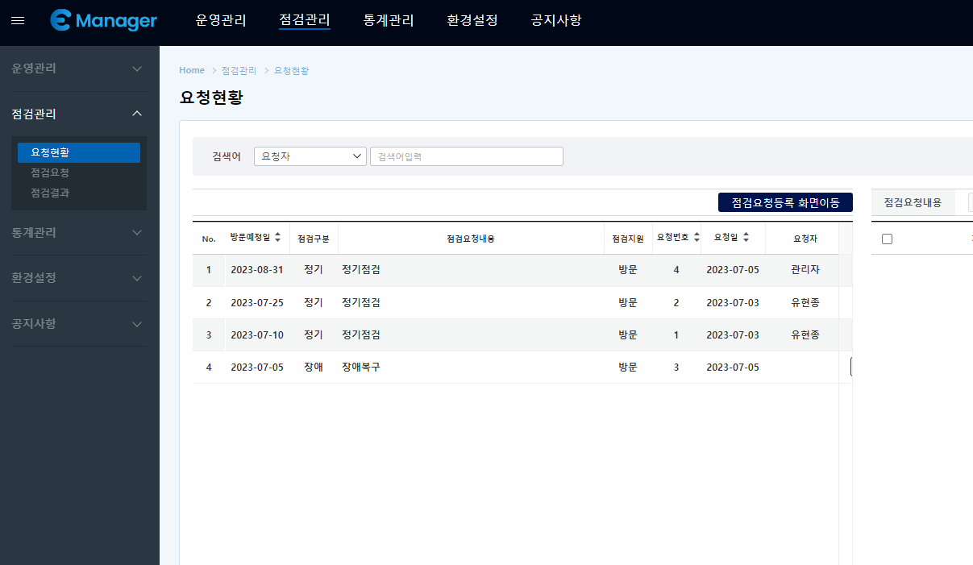
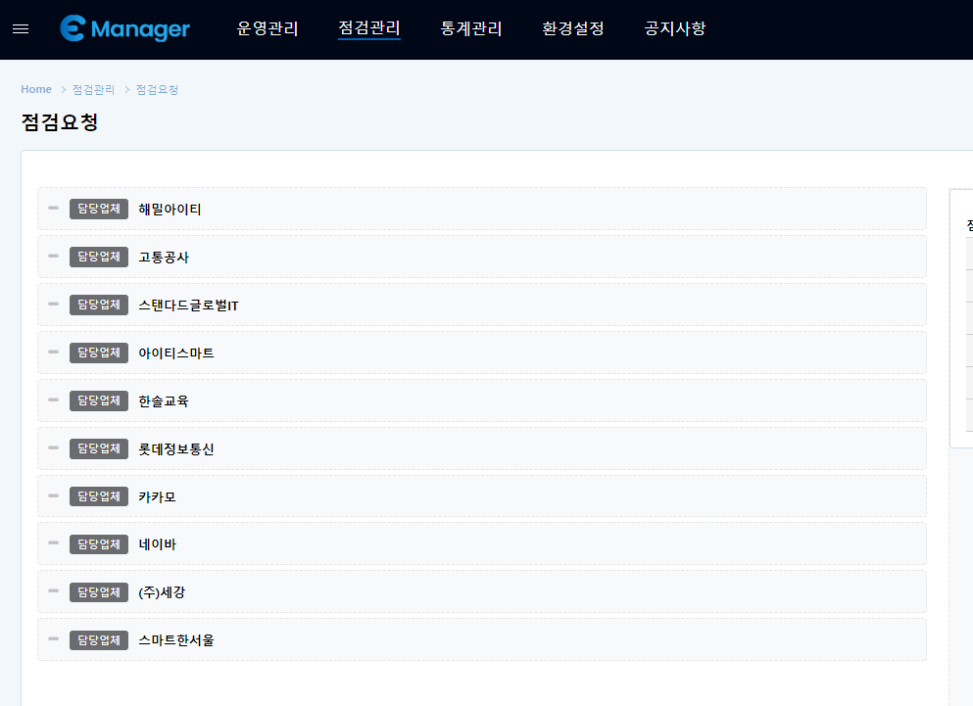
맨 오른쪽 위 '≡'에서 메뉴 선택시 '≡'가 열려있는 상태로 화면이 넘어가면 좋을 것 같습니다. 지금은 선택하면 ‘≡’메뉴가 닫힙니다.

